Slide 1

ZW3D特征历史播放与回滚技术
任赞佐 Left
2023.06.15

Slide 2
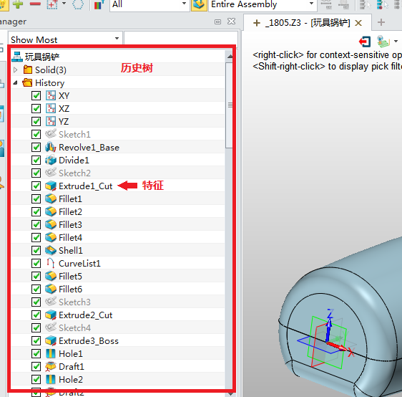
参数化对于用户可感的表现就是特征的历史树播放

Slide 3
参数化的历史播放主要有两个部分:
1. 历史重生成
2. 快速回滚

Slide 4
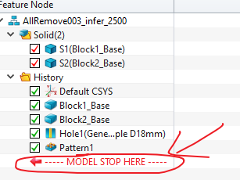
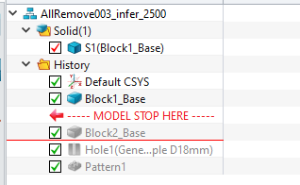
特征播放
我们历史树的基本单位是特征，我们可以通过拖动历史树进行特征的播放
我们可以通过建模棒来选择当前的特征状态，可以选择向下单个播放，或者全部播放。

Slide 5
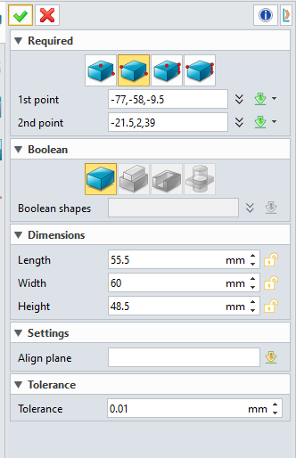
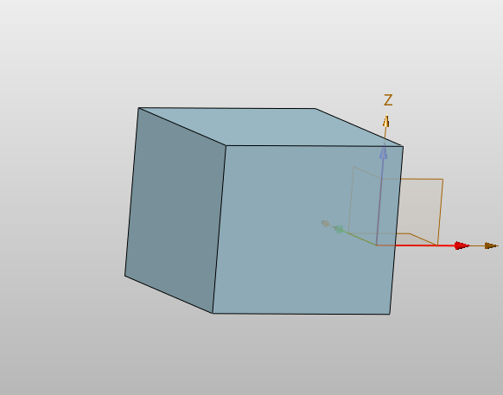
特征播放
我们的历史树能够的关键在于我们的特征记录的是特征执行的过程而不是结果。

Slide 6
特征播放
特征重生成
Brep更新
特征播放
CdPlayNext
CdFtrRegen
CdTargUpdBrep
我们在拖动历史树的过程中每播放（重生成）一个特征的时候都需要重新根据记录的输入进行重新求解。

Slide 7
特征重生成
特征输入参数
特征模板
特征结果

Slide 8
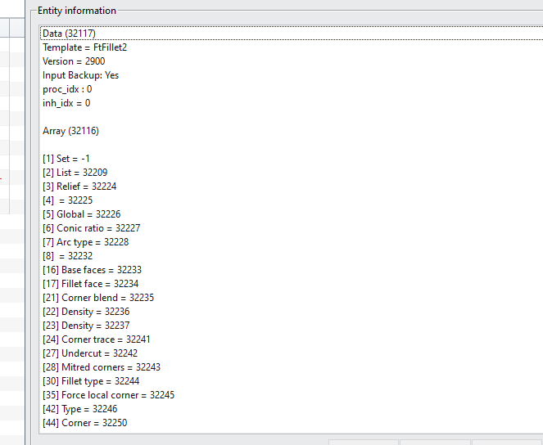
特征播放
它的输入应该是什么？
圆角的模板和参数

Slide 9
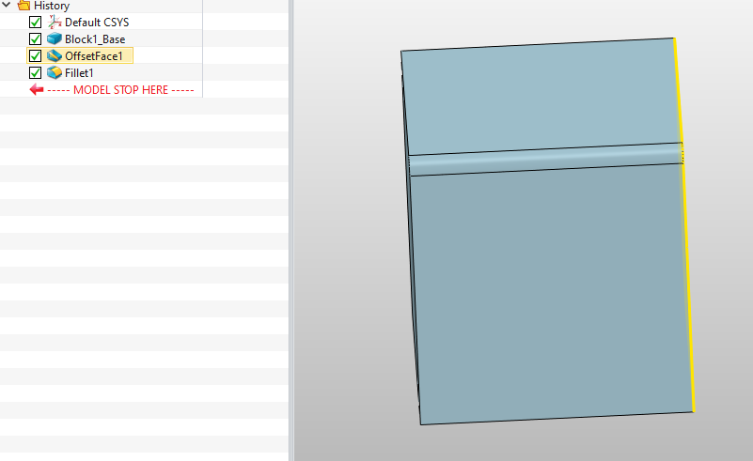
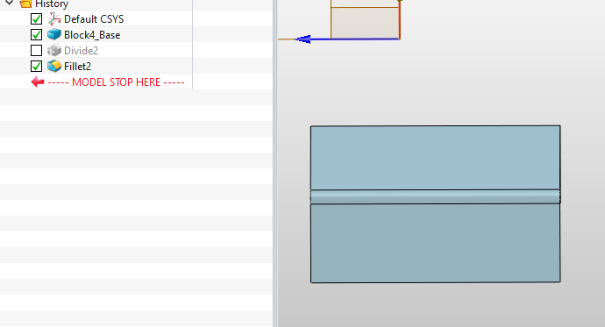
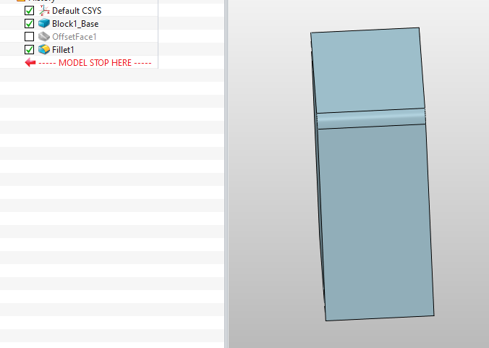
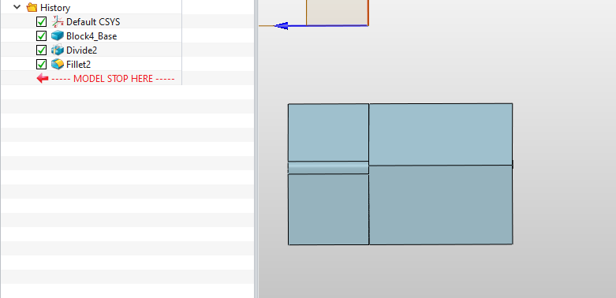
特征播放

Slide 10
我们的输入其实也是一个组合，是Berp和VDATA的一个组合。
Brep
特征输入参数
特征模板
特征结果
VDATA
Vdata作为用户的输入，只有用户才能改变！

Slide 11
Brep
特征输入参数
特征模板
特征结果
VDATA
所以一个特征什么时候需要重生成，也很清楚。一般情况下特征函数模板是不会变化的，当brep或者Vdata变化的时候这个特征就需要重生成。

Slide 12
1.特征重定义
被重定义的特征vdata被改变，本特征需要重生成。由于本特征被重生成，后面的特征对应的brep改变，所以下一个特征需要重生成，依此类推被重定义特征的特征之后的特征都需要重生成。
2.特征重生成
如果只想重生成单个特征，由于我们重生成改变之后的brep，所以需要重生成之后的特征。
3.特征抑制
我们抑制历史树中的一个特征，也会对应brep的改变，导致后面的特征需要重生成。
4.特征删除
我们删除历史树中的一个特征，也会对应brep的改变，导致后面的特征需要重生成。
由于我们现在仅仅只有一份总的brep，所以结构是十分脆弱的。一点点小小的改动就需要重生成。

Slide 13
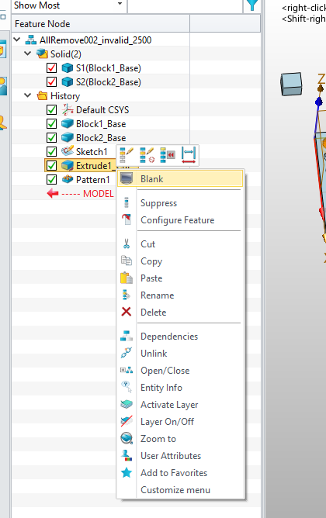
属性对特征重生成的影响
我们可以对特征或者实体对象赋予属性（颜色、可见性等）。
如果隐藏了一个shell，算不算对Brep的修改，应不应该重生成了？
当前的属性不具有时序性，所以这个改变不算是改变brep。所以隐藏等属性改变不会触发重生成。
不触发重生成的前提是不会影响别的特征的建模结果，所以在执行特征中不应该将属性等不具有时序性的数据作为特征执行的判断条件。

Slide 14
特征依赖
Brep
特征输入参数
特征模板
特征结果
VDATA
不是任意一个brep都会导致特征输入的改变，通常来说只有VDATA记录拓扑元素相关的brep改变这个特征输入才应该改变。

Slide 15
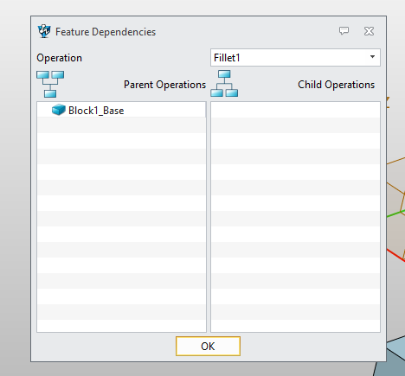
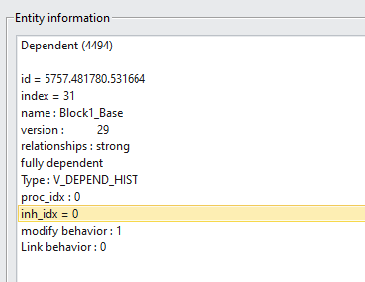
特征依赖
这种特征影响后续特征输入的关系，就是特征依赖关系。
特征依赖关系是由一个特征的VDATA决定的。

Slide 16
特征依赖
特征依赖关系只应该和特征VDATA相关，所以一个特征的依赖关系并不会作为自己重生成的一个依据，而是它的一个“属性”。
特征执行逻辑应该和特征依赖关系一致。
严禁特征执行中使用无关依赖项（非VDATA记录项）。

Slide 17
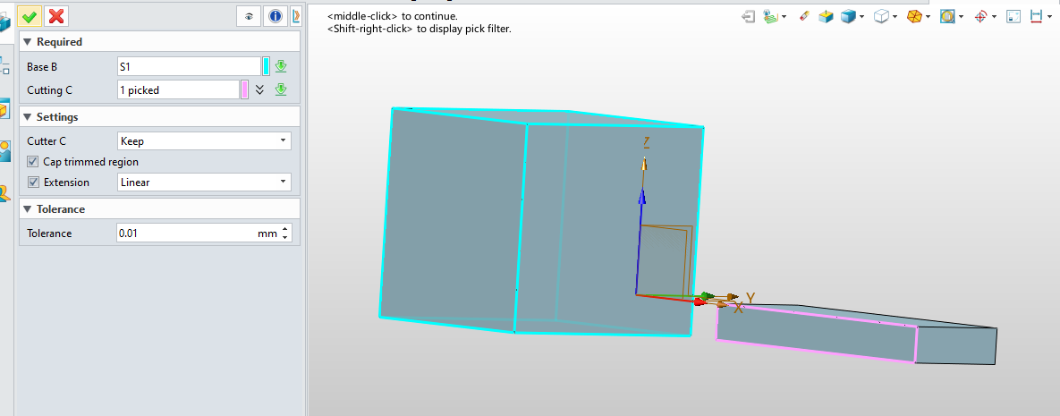
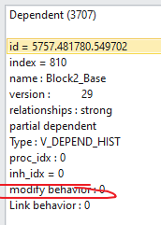
特征依赖
特征依赖存在修改和参考的定义。
在特征执行中对特征依赖的操作应该合乎直觉。（如果不确定可以找参数组确认）
切割命令应该是参考依赖

Slide 18
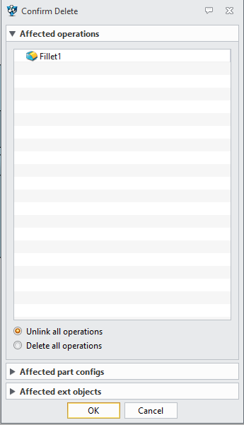
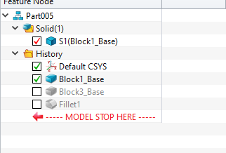
特征依赖
特征抑制
特征删除

Slide 19
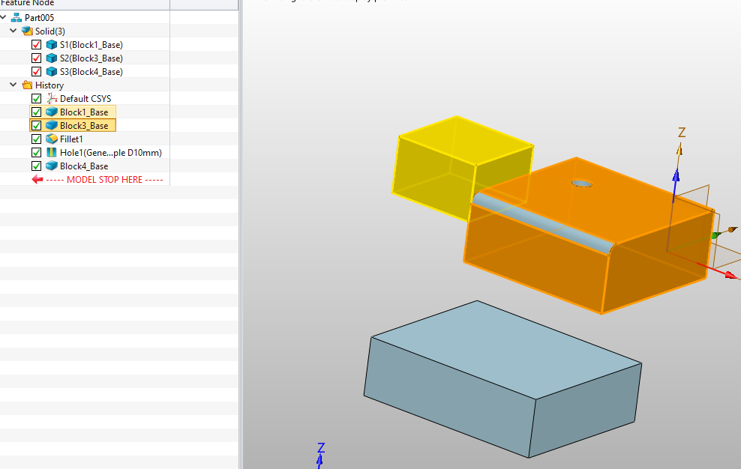
特征依赖
有了特征依赖之后重定义还需要重生成下面的全部特征吗？
需要。
由于我们特征不存储几何结果以及只有一份拓扑表

Slide 20
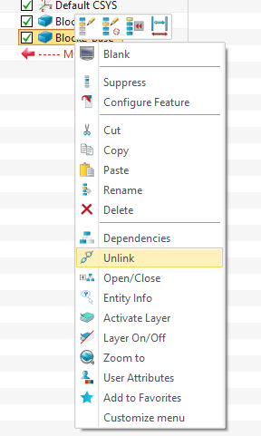
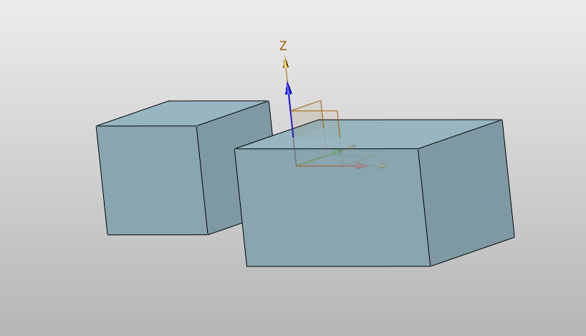
特征依赖
特征依赖的修改方式

Slide 21
特征依赖
特征VDATA
特征输入
特征Unlink
特征输入没有改变，改变的是vdata转换到特征输入的这个过程。所以特征unlink不需要重生成。

Slide 22
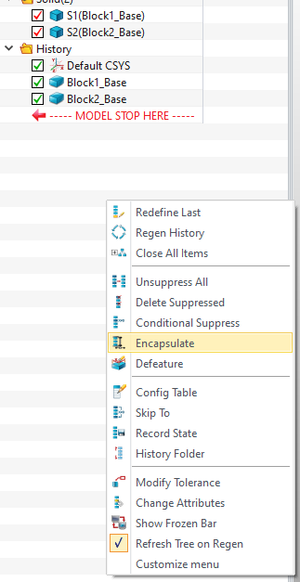
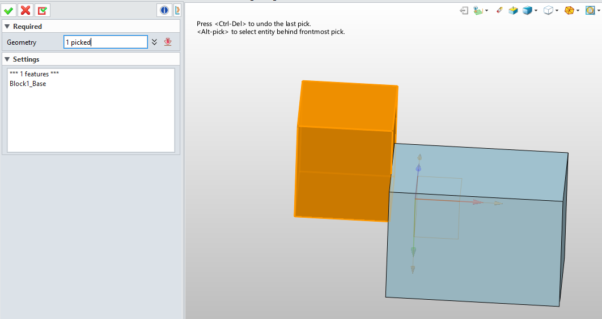
静态特征
不存在特征参数，不会改变的特征就是静态特征。
去参
封装

Slide 23
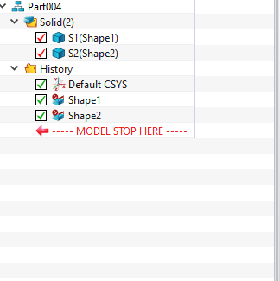
静态特征
去参和封装都不会对Brep进行改变，特征VDATA没有了也不需要重新计算，所以不需要重生成。
静态特征没有参数，重生成中不需要进行重新建模计算。不能进行重定义。

Slide 24
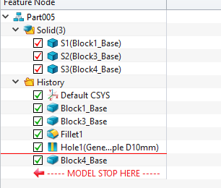
快速回滚
特征向下播放是重生成，向上播放怎么处理了？
我们没有多份brep，如何恢复到之前的某个历史树状态了？
从头向下播放

Slide 25
快速回滚
快速回滚就是针对历史树特征的“undo/redo操作”。
历史快速回滚就是通过直接恢复数据的方式，从后往前恢复特征对零件的改动，从而恢复指定特征播放前零件的状态。

Slide 26
快速回滚
快速回滚：基于特征的选择性“undo”
create
Mod
Mod
delete
Add op
Mod op
Mod op
Delete op
delete
restore
restore
create
特征执行、重生成
快速回滚备份
快速回滚

Slide 27
快速回滚
快速回滚本质不是数据库undo，只是历史快速回滚借鉴了数据库备份和undo的逻辑。历史快速回滚其实还是普通的正向的数据库操作，它本身可以被undo/redo。历史快速回滚影响的是只有历史对象，而数据库的备份和undo管理的是全部的数据库对象。
快速回滚会在每个特征结束后，记录下db的修改放到特征下。
快速回滚备份开始：
CdHQRBackupXnBegin/CdHQRBackupFtrXnBegin
快速回滚备份记录：CdHQRBackupObjUtil/CdBinHQRBackupObjExt/CdHQRBackupObjExt2
快速回滚备份结束：CdHQRBackupXnEnd/CdHQRBackupFtrXnEnd

Slide 28
快速回滚
快速回滚的主要问题
1.收集快速回滚包的时候需要明确的一个特征一个包，对于复合命令等特征作用域不明确无法确定打包范围。
即：非必要不要一个命令生成多个特征。
想要实现一个类复合命令，应该直接调用建模接口而不是模板函数或者重生成！！！

Slide 29
快速回滚
快速回滚
符合参数化建模历史管理的命令设计原则
2、改变了历史对象（即快速回滚维护对象）的命令，必须产生特征。
3、模板命令执行流程中可对历史对象进行增删改，其他任何流程（Echo预览、Init、InitAfter、CallBack等过程均禁止修改历史对象。

Slide 30
快速回滚
快速回滚
符合参数化建模历史管理的命令设计原则
4、非模板命令禁止修改历史对象。
Q：如何理解历史对象？
A：数据库对象是否归为参数化历史来管理，不是看对象本身属于何种类型，而是看对象挂在零件对象的哪个位置。比如标注对象，标注对象如果挂在零件的标注链idx_hist_dim，则属于历史和快速回滚管理，如果挂在装配约束对象下，则不属于。
Q：如何理解禁止修改？
A：禁止修改，顾名思义是禁止增、删、改。即禁止新增对象往历史管理的链表下挂、禁止直接修改和删除历史管理链表下的对象。
但要注意，这里并不是意味着，在Echo预览、Init、InitAfter、CallBack等过程中不能创建处于TrgBin的标注、Brep对象。因为存在一种可能，命令流程需要类似于辅助线的实体进行建模，而该实体又不会存储到Trg之中，也就是说命令结束后，该对象会被删除，此类行为是被允许的。

Slide 31
Q & A

